Slide 1
参考資料 ４
都市整備部技術職員
キャリアアンケート結果（速報版）
大阪府都市基盤施設維持管理技術審議会

Slide 2
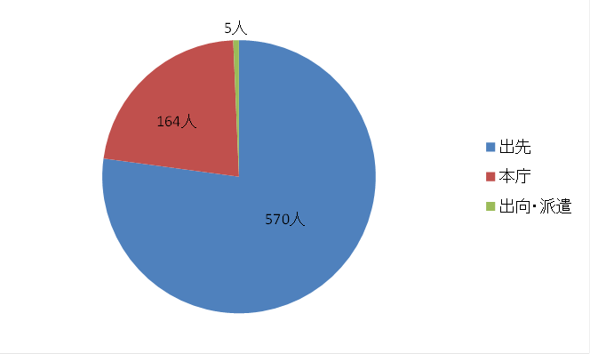
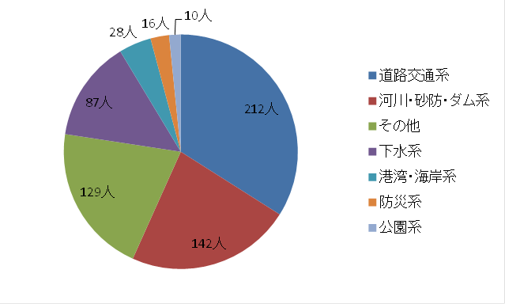
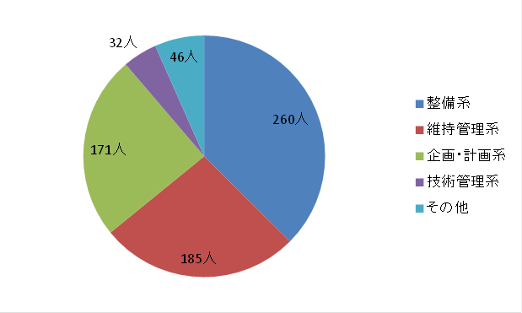
土木技術系職員の現況
□ 配属先
□ 分野別
出先に約８割
本庁に約２割
道路交通系：３４％
河川系：２３％
下水系：１４％
港湾系：５％
□ 業務別
対象職種 ： 土木職、衛生工学職
対象者数 ： 884名
回答者数 ： 748名（約85%）
整備系：３８％
維持管理系：２７％
企画系：２５％
技術管理系：５％

Slide 3
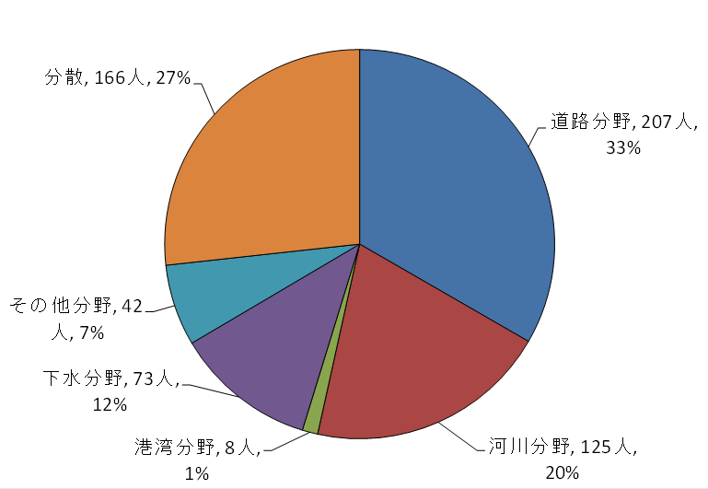
各分野毎の経験豊富な職員数
◆技術職員のうち、道路や河川など特定の分野に長く配属されている割合について
  勤続１０年以上の職員を対象
  ⇒621人／743人（83.6%）
  経験の半分以上が特定の分野の職員を抽出
  〔企画・計画系〕、〔整備系〕、〔維持管理系〕といった業務分類は問わず
  〔その他〕は、入札・契約業務や防災関連など
◆キャリアパスにおける分野傾向
  約６７％の職員が特定の
  分野内の異動を繰り返す
  傾向
  いわゆる“背番号”の付いた
  職員数は、各分野の
  規模（職員数）に比例しているが、
  比較的規模の小さい
  港湾局では、同分野内
  に留まる職員数は少ない

Slide 4
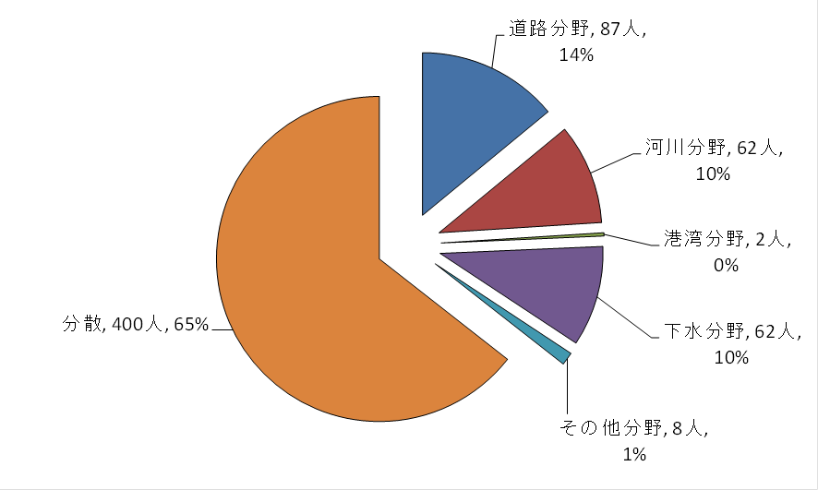
各分野毎の経験豊富な職員数
◆技術職員のうち、道路や河川など特定の分野に長く配属されている割合について
  勤続１０年以上の職員を対象
  ⇒621人／743人（83.6%）
  経験の７割以上が特定の分野の職員を抽出
  〔企画・計画系〕、〔整備系〕、〔維持管理系〕といった業務分類は問わず
  〔その他〕は、入札・契約業務や防災関連など
◆キャリアパスにおける分野傾向
  “７割以上”に限定すると、
    道路分野は大幅に減少
    河川分野は半減
    下水分野は微減
  下水分野では、一旦、配属
  されると、長期間継続している
  傾向読み取れる
  約６５％の職員は、
  キャリアの３割以上は、
  他の分野を経験

Slide 5
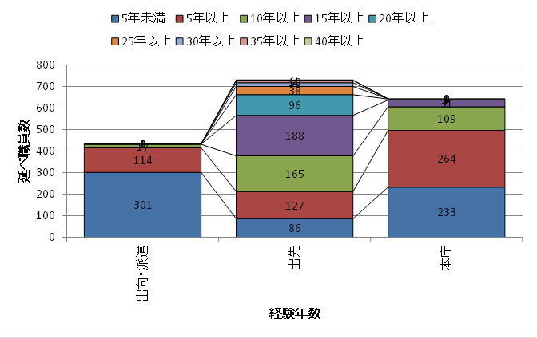
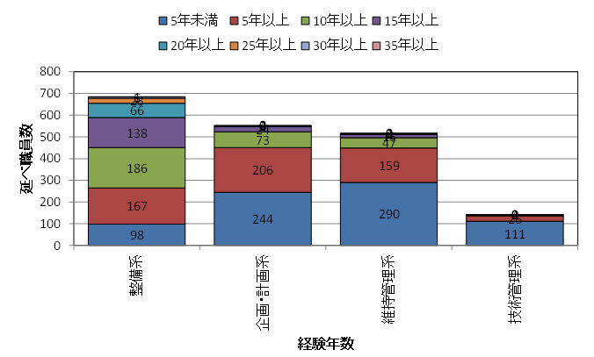
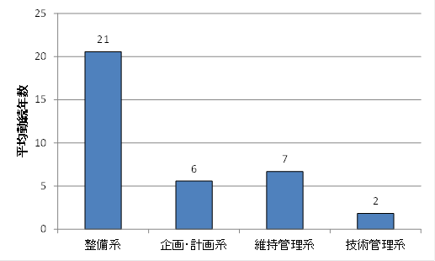
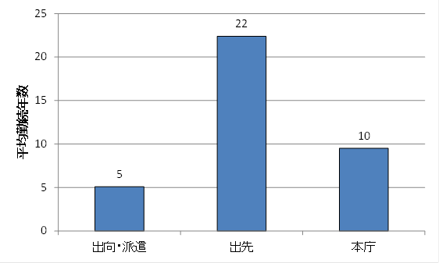
経験年数から分析
□ 本庁・出先別経験年数
□ 業務別経験年数
出先は5年未満から35年以上まで
ほぼ均一に分布
本庁は15年までが大半
整備系は5年から２０年が大半
企画、維持管理系は1０年未満が大半
技術管理系は５年未満が大半
□ 平均経験年数（30年以上のみ）
□ 平均経験年数（30年以上のみ）
キャリアの平均は、
出先22年、
本庁10年、
出向5年
キャリアの平均は、
整備系2１年、
維持管理系７年、
企画系６年、
技術管理系２年

Slide 6
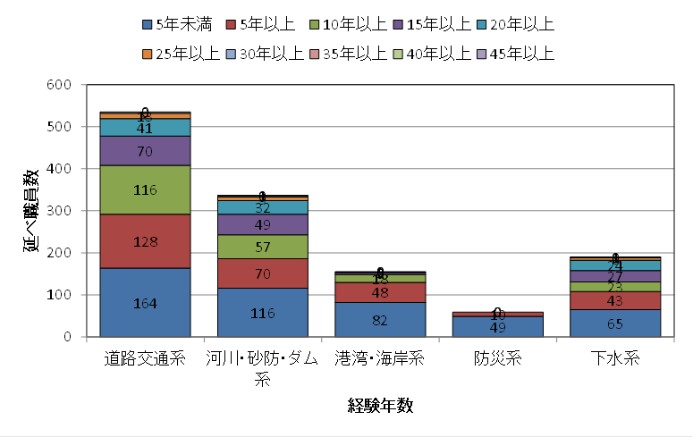
経験年数から分析
□ 分野別経験年数
各分野（防災除く）とも１５年未満までの人材は豊富
道路、河川系の経験者が多い
道路、河川、下水系は、２５年まで相当割合が分布
港湾系の１５年以上は少数

Slide 7
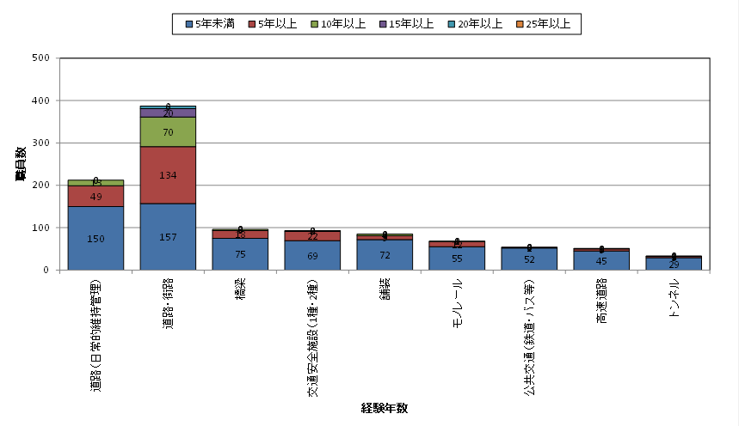
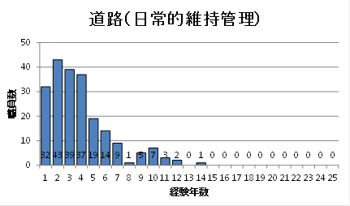
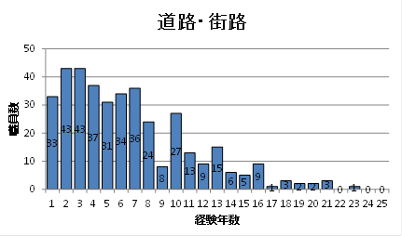
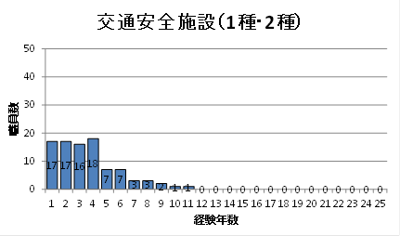
経験年数から分析～業務細分野別～
□ 道路交通系
道路・街路は、１０年以上の経験者が豊富（96人）
日常維持管理は、１０年未満が大半
□ 細分野別経験者数
１０年までが多数
１５年までの幅広く分布
５年までが多数

Slide 8
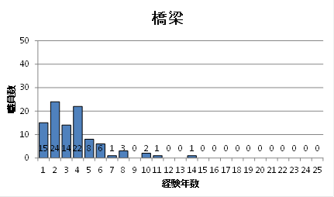
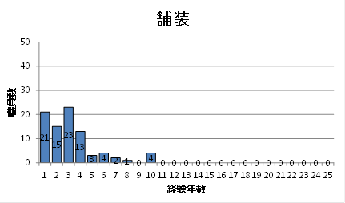
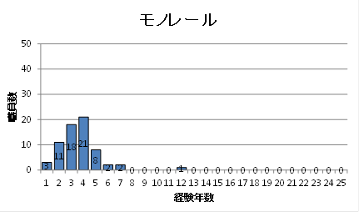
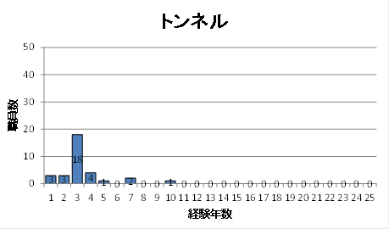
経験年数から分析～業務細分野別～
□ 細分野別経験者数～重要構造物等～
経験者数９６人
うち５年以上21人
うち１０年以上３人
経験者数８５人
うち５年以上13人
うち１０年以上４人
経験者数６８人
うち５年以上13人
うち１０年以上１人
経験者数３３人
うち５年以上4人
うち１０年以上１人

Slide 9
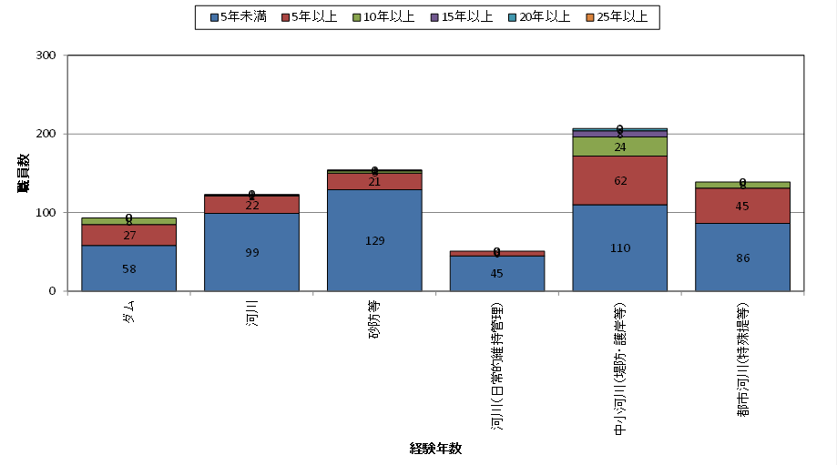
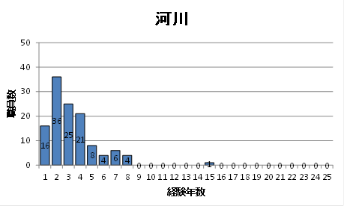
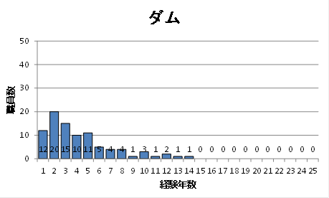
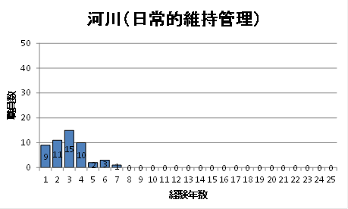
経験年数から分析～業務細分野別～
□ 河川・砂防・ダム系
中小河川は、１０年以上の経験者も一定数（３５人）
砂防、都市河川は、１０年未満が大半
日常維持管理は、５年未満が大半
□ 細分野別経験者数
河川〔企画・計画〕
ダム〔企画・計画含む〕
１０年までが大半
１０年までが大半
５年までが大半

Slide 10
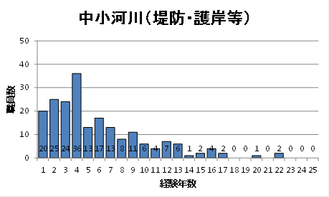
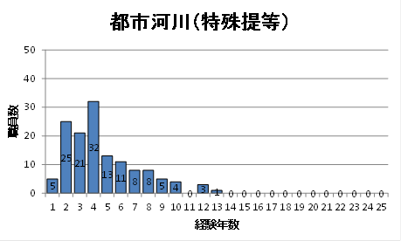
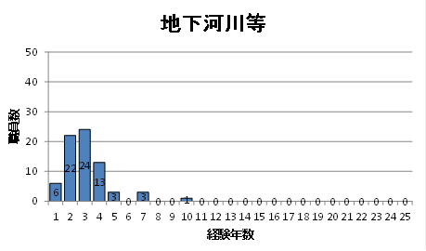
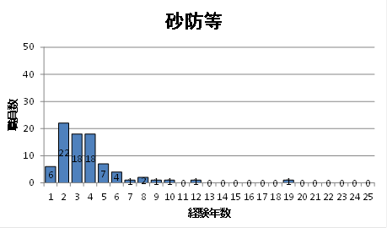
経験年数から分析～業務細分野別～
□ 細分野別経験者数～重要構造物等～
経験者数207人
うち５年以上97人
うち１０年以上35人
経験者数139人
うち５年以上53人
うち１０年以上8人
経験者数72人
うち５年以上7人
うち１０年以上1人
経験者数82人
うち５年以上18人
うち１０年以上3人

Slide 11
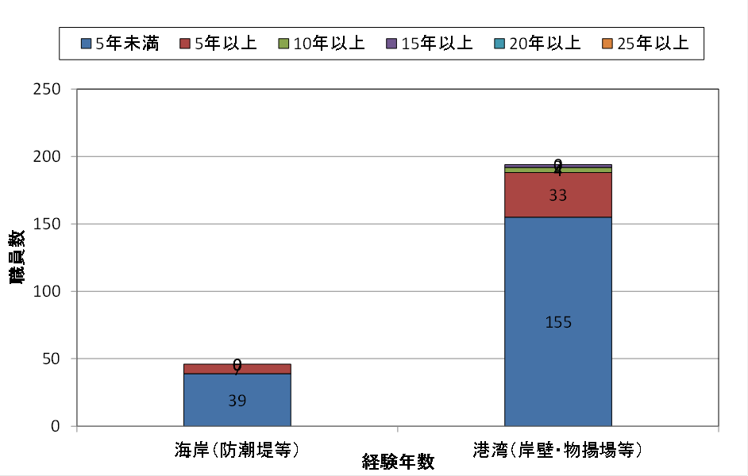
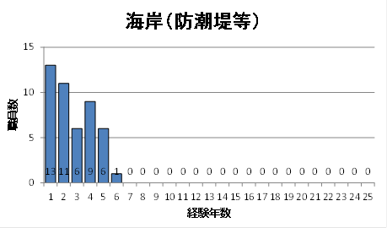
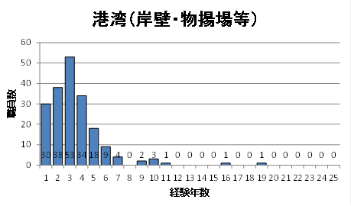
経験年数から分析～業務細分野別～
□ 港湾・海岸系
港湾系は、１０年未満が大半
海岸は、５年未満が大半
□ 細分野別経験者数～重要構造物等～
経験者数46人
うち５年以上7人
うち１０年以上0人
経験者数194人
うち５年以上39人
うち１０年以上6人

Slide 12
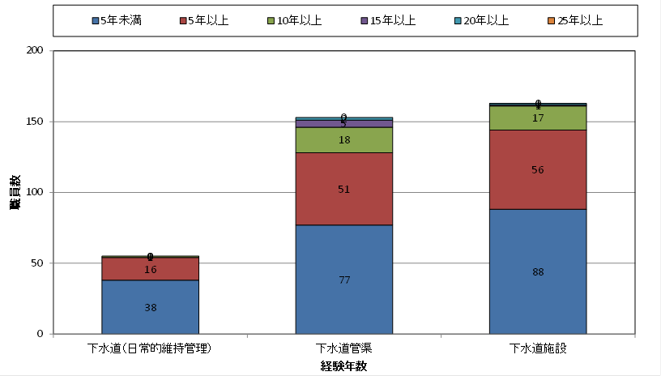
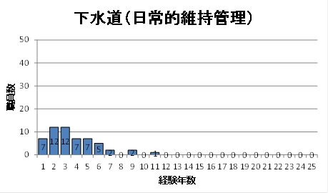
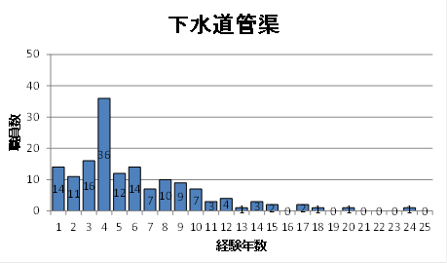
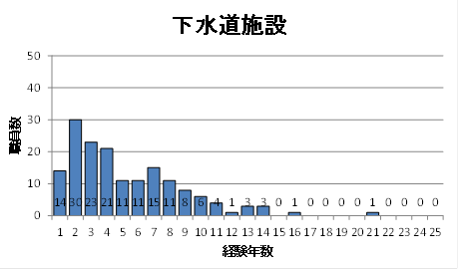
経験年数から分析～業務細分野別～
□ 下水系
下水道管渠、下水道施設ともに
１５年未満が大半
日常的維持管理は、
１０年未満が大半
□ 細分野別経験者数
経験者数55人
うち５年以上17人
うち１０年以上1人
経験者数153人
うち５年以上76人
うち１０年以上25人
経験者数163人
うち５年以上75人
うち１０年以上19人

